Slide 1
Bölüm 27 İşsizlik
David Begg, Stanley Fischer and Rudiger Dornbusch, Economics,
8th Edition, McGraw-Hill, 2005
PowerPoint presentation by Alex Tackie and Damian Ward

Slide 2
Bazı anahtar kavramlar
İşsizlik oranı:
Çalışmak isteyip de iş bulamayan işgücünün toplam işgücüne oranı
İşgücü
Halihazırda çalışan ya da çalışmak istediğini beyan eden insanların toplamı
Katılım oranı:
Kendini işgücü içerisinde tanımlayan insanların toplam nüfusa oranı.
Notes:
See introduction to ch 27.

Slide 3
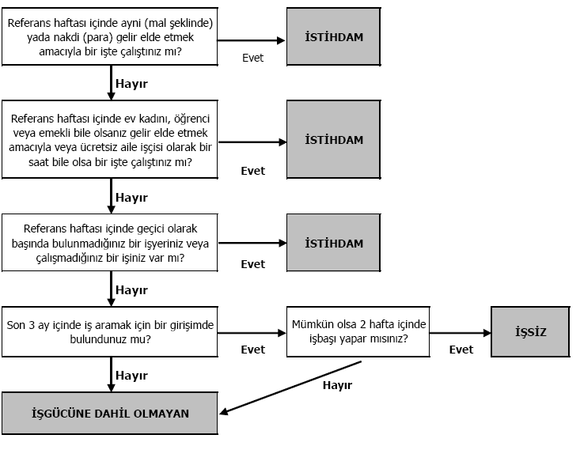
Hanehalkı İşgücü İstatistikleri Metodolojisi

Slide 4
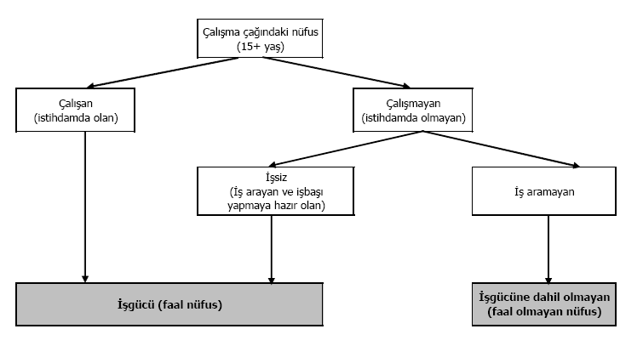
Çalışma Durumuna Göre Nüfus

Slide 5
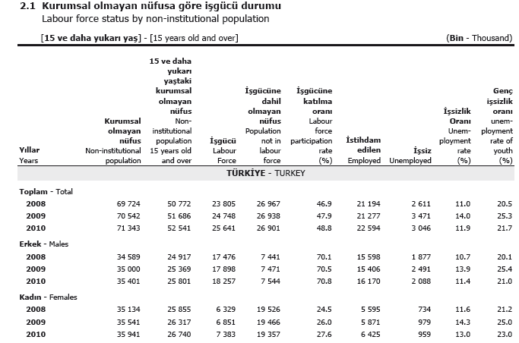
Nüfusun İşgücü Durumu

Slide 6
Bazı Ülkelerdeki İşsizlik Oranları (%)
Notes:
6
Data are taken from Table27-1 in the main text.

Slide 7
Türkiye’de İşsizlik Oranı (1988-2011)

Slide 8
Türkiye’de İşsizlik Oranı (2007-2011)

Slide 9
Türkiye’de İşgücü Piyasası Genel Görünüm (2006-2010)

Slide 10
İşgücüne dahil olmama nedenlerine göre işgücüne dahil olmayanlar (Bin) - ( 15 + yaş )

Slide 11
Dikkat edilmesi gereken birkaç nokta
Herhangi birinin işsiz olarak adlandırılabilmesi için çalışma yaşında olup iş arıyor olması gerekir.
İş aramaktan yorulup bırakanlar, istatistiklerde işsiz olarak görünmemekte. Bunlara “hevesi kırılmış işçiler” (discouraged workers) adı verilir ve sayıları da son yıllarda bir hayli artmıştır.
2009 ilk çeyreğinde ABD’de 13,5 milyon işsiz ve 2,1 milyon hevesi kırılmış işçi bulunmaktadır.
Türkiye’de de bu sayının hayli yüksek olduğu beklenmektedir.
Eksik İstihdam:
Kişi kendi potansiyelinin çok altında bir işte çalışmak zorunda kalabilir. Bu durumda o kişi işi itibariyle durumundan her ne kadar memnun değilse de istatistiklerde çalışan olarak görünür.
Bu iki nokta, açıklanan işsizlik istatistiklerini, mevcut durumun bir hayli iyimser bir göstergesi haline sokmaktadır.

Slide 12
Eğitim durumuna ve dönemlere göre işsizlik oranı (%)- ( 15 + yaş ) Türkiye (2009-2011)
Notes:
12
Data are taken from Table27-1 in the main text.

Slide 13
Türkiye’de İşgücüne Katılım Oranı (%) - ( 15 + yaş )

Slide 14
Emek Piyasasındaki Akımlar Emek piyasasının statik görünümü
İşgücü
Çalışan
İşsiz
Katılmayanlar
(çocuklar,
emekliler vs)
ancak...
Notes:
See Section 27-1 and Figure 27-2 in the main text.

Slide 15
Emek Piyasasındaki Akımlar
İŞGÜCÜ
Çalışan
Yenl
alımlar
İşsiz
İşten çıkan,
çıkartılanlar
Emekli ve kısa süreli
ara verenler
İş umudunu
yitirenler
Katılmayanlar
Yeniden iş arayanlar
İlk defa iş arayanlar
İş bulanlar
Notes:
See Section 27-1 and Figure 27-2 in the main text.

Slide 16
İşsizliğin Çeşitleri
Geçici, Arizi (Frictional) İşsizlik
İş değiştirme dolayısıyla ortaya çıkan işsizlik
Ekonominin normal işleyişinin bir sonucudur
İş bulması daha zor olan engelliler de bu sınıfa girer
Yapısal (Structural) İşsizlik
Talep ve üretim yapısındaki değişimden kaynaklanır. Eski teknoloji ve yöntemleri kullanan işçiler yeni teknolojinin gelmesiyle işlerini kaybedebilirler.
Kömür madenleri kapatıldıktan sonra madencileri yeni becerilerle donatmak zaman alır.
Notes:
See section 27-2 in the main text.

Slide 17
İşsizliğin Çeşitleri (2)
3. Klasik İşsizlik
Emek talebi ve arzı doğrularının kesiştiği denge ücret düzeyi üzerinde tespit edilen yüksek ücretlerin sebep olduğu işsizlik
4. Talep eksikliğinden kaynaklanan işsizlik
GSMH tam kapasitenin altındayken ortaya çıkar
‘Keynezyen’ işsizlik ücret ve fiyatların denge düzeylerine gelmeden önce ara dönemde ortaya çıkan işsizliğe verilen isimdir.
Notes:
See section 27-2 in the main text.

Slide 18
İşsizliğin Modern Yorumu
Önceki sayfalarda bahsedilen dört tip işsizlik, modern terminolojide, gönüllü ve gönülsüz işşizlik olarak ele alınır.
Gönüllü, İradi (Voluntary) İşsizlik:
Geçici (Arizi), yapısal ve klasik işsizlik
İşçinin maaşı beğenmediğinden dolayı ortaya çıkar
Gönülsüz, Gayriiradi (Involuntary) İşsizlik
İşçi, piyasada oluşan maaşa çalışmak isteyip de çalışacak iş bulamadığında ortaya çıkar.
Talep eksikliğinden kaynaklanan Keynezyen işsizlik
Notes:
See section 27-2 in the main text.

Slide 19
Doğal İşsizlik Oranı (natural rate of unemployment)
Doğal işsizlik oranı, emek piyasası dengedeyken var olan işsizlik oranıdır.
Tamamı gönüllü işsizliktir.
Ve aşağıdakilerden oluşur:
Geçici işsizlik
Yapısal işsizlik
Notes:
See section 27-2 in the main text.

Slide 20
Doğal İşsizlik Oranı
LD: emek talebi
AJ
LF: işgücünün büyüklüğü
LF
AJ: çalışmaya hazır işçi sayısı
Reel ücret
AJ, LF’nin solundadır çünkü
işgücü içindeki kimi işçiler iş
değiştirmekte, kimileri de daha
iyi bir teklif beklemektedir.
w*
E
F
LD
Denge w* ve N* de oluşur
N*
N₁
EF doğal işsizlik oranını
gösterir.
İşçi sayısı
Notes:
See section 27-2 and Figure 27-3 in the main text.

Slide 21
Emek Piyasası Dengesi
AJ, LF doğrusunun solundadır
çünkü, bir kısım işgücü iş
aramakta, ya da daha iyi bir
teklif beklemektedir.
AJ
LF
Piyasa dengesi E noktasıdır.
Bu ücret düzeyinde, doğal
işsizlik EF kadardır. Eğer
sendika, ücretleri w₂ düzeyine
çıkarırsa, doğal işsizlik AC kadar
olur.
w₂
A
B
C
w*
F
E
LD
N₂
N*
N₁

Slide 22
Keynezyen İşsizlik
E noktasındayken, emek talebinin
LD’ ye gerilediğini varsayalım
AJ
LF
Kısa dönemde ücret ve fiyatlar
yapışkan olduğundan ekonomi A
noktasında dengeye gelir
Gerçek (reel) ücret
A
E
F
AF kadar işsizlik ortaya çıkar.
EF kadarı gönüllü, AE kadarı ise
gönülsüz (Keynezyen) işsizliktir.
w*
w₂
H
G
LD
Eğer emek talebi LD’ olarak
kalmayı sürdürse fiyatların ve
ücretlerin düşmesi sonucu
denge G noktasında sağlanır.
LD’
İşçi sayısı
Notes:
See section 27-2, Figure 27-4 in the main text.

Slide 23
Klasik İşsizlik
Sendikaların reel ücretleri w₂
düzeyine çıkarttıklarını varsayalım
AJ
LF
Denge noktası A’dır.
A
B
w₂
C
Reel ücretler
Ve işsizlik AC’dir
w*
BC kadarı gönüllü
AB kadarı gönülsüz
Ancak bu işsizlik miktarı
sendikalar tarafından bilinçli
bir tercih sonucu kabul
edildiğinden, klasik anlamda
AC’nin tümü gönüllü işsizlik
olarak adlandırılır.
LD
N₂
N*
N₁
İşçi sayısı
Notes:
See section 27-2 in the main text.

Slide 24
Arz-Yanlı İktisat
Mikroekonomik teşviklerle
Tam istihdam düzeyini
Potansiyel çıktı düzeyini
Ve işsizliğin doğal oranını değiştirmeyi içerir.
Uzun dönemde ülkenin ekonomik performansı ancak tam istihdam düzeyini ve ona karşılık gelen potansiyel çıktı düzeyini etkileyerek değiştirilebilir.
Notes:
See Section 27-3 in the main text

Slide 25
Vergi İndirimleri ve İşsizlik
AJ, emek arzını; LD emek talebini gösteriyorken; hükümet AB kadar gelir
vergisi topluyor olsun
Firmalar brüt ücret olarak w₁
Öderler, ancak işçilerin eline w₃
geçmektedir.
AJ
Gerçek ücret
LF
A
Denge istihdam düzeyi N₁
w₁
E
w₂
F
AB verginin miktarını gösterir.
w₃
B
İşsizlik BC kadardır
C
Vergi kaldırıldığında denge
noktası E’dir.
LD
Vergi yokken işsizlik EF’dir.
N₁
N₂
İşçi sayısı
EF < BC yani işsizlik azalmıştır
Notes:
See Section 27-3 in the main text, and Figure 27-5.

Slide 26
Arz-Yanlı Diğer Politikalar
Sendika reformu
Sendikaların gücü düşürülerek! emek piyasasındaki bozukluklar azaltılabilir.
Diğer emek arzı politikaları
Eğitme ve tekrar-eğitme önlemleri
İşsizlik ödeneğini düşürmek
Emek piyasasının etkinliğini arttırmak
Bu tür önlemler geçici ve yapısal işsizliği azaltabilir.
Yatırımların teşviki
Daha yüksek yatırım oranı emeğe olan talebi arttırabilir.
Bu da birtakım vergi teşvikleri ve düşük faizle sağlanabilir.
Notes:
See Section 27-3 in the main text

